Slide 1

엔론의 몰락과 세계 금융위기
Part. 2
재무회계 DFMBA 12조
장준호, 정규호, 정성욱, 정의건, 정효진

Slide 2
목차
1. 자산유동화(ABS)를 통한 현금조달 및 분식회계
2. Ex) – 1MDB 비리 사건, 모뉴엘 사건
3. 시가평가 회계 및 과도한 인센티브
4. Ex) = 금융위기, 밀러 에너지 사태
5. SOX – Sarbanes-Oxley Act of 2002

Slide 3




자산유동화 Asset Backed Securities
자산 유동화란?
유동성이 떨어지는 자산을 증권으로 전환해 현금화 하는 자금 조달 방법
이렇게 유동화된 증권을 ‘자산 유동화 증권(ABS)’라고 부름
천연가스 장기 공급 계약
(자산 유동화 증권)
대출
선금 지급
천연가스 공급 계약

Slide 4

자산유동화, 엔론이 사랑한 자금조달
Andrew Fastow CFO 영입
(향후 6년 실형 선고)
부채 증가로
대출 불가
엔론의 주요 자산인 ‘자원 우선 공급권’을
담보로 ABS 발행 → $20억의 자금 융통
자산 유동화
실질적 거래 없이 페이퍼컴퍼니를 통해
$50억의 부채 은폐
페이퍼 컴퍼니
설립
엔론의 부실 자산 매입으로
$10.5억의 이익 과대 계상
『 악순환과 몰락 』
2000년 10월, $6억의 분기 손실 발표
주가 폭락, 그리고 도산
특수목적법인
부실 전가

Slide 5
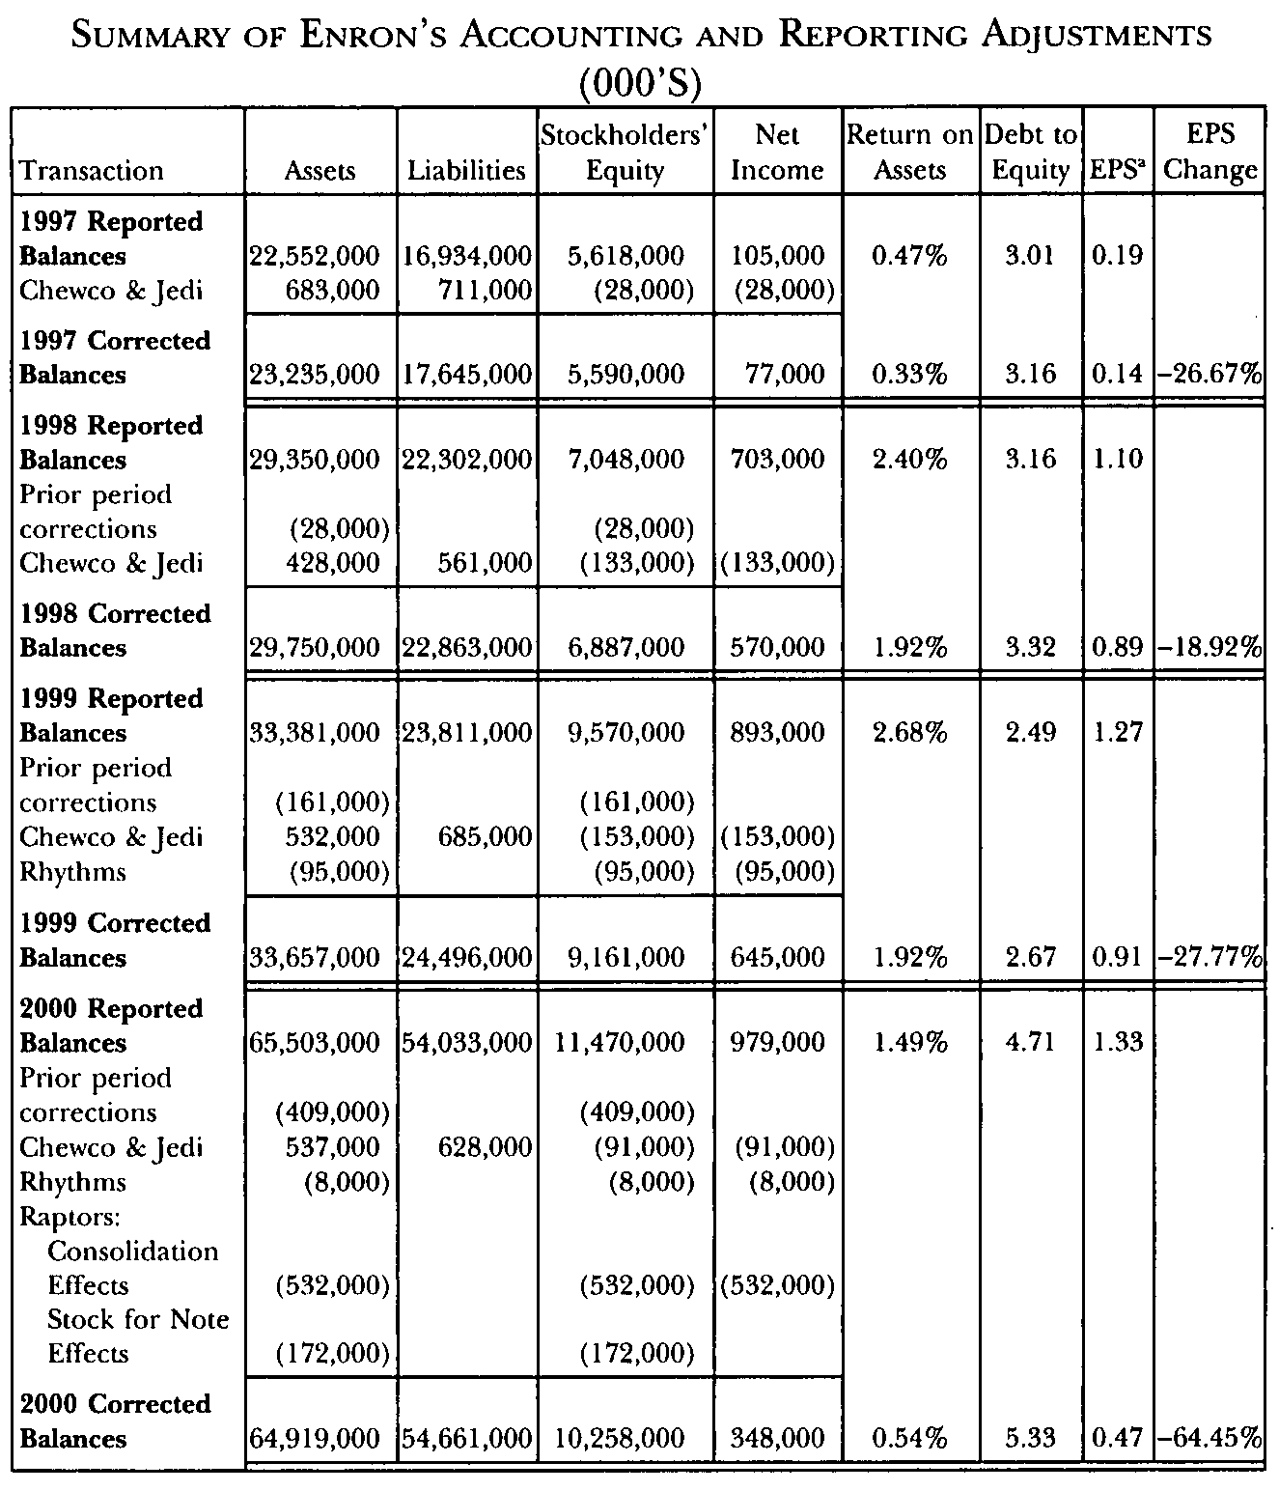
교훈, 적정 자본구조의 중요성
자산은 증가했으나,
‘97년 $22,552M → ‘98년 $29,350M → ‘99년 $33,381M → ‘00년 $65,503M
더욱 빠르게 치솟는 부채 비율
(보정 전) ’97년 301% → ’98년 316% → ’99년 249% → ’00년 471%
(보정 후) ’97년 316% → ‘98년 332% → ‘99년 267% → ‘00년 533%
→ 자본(주식)과 부채의 자금 조달 Balance 필요

Slide 6
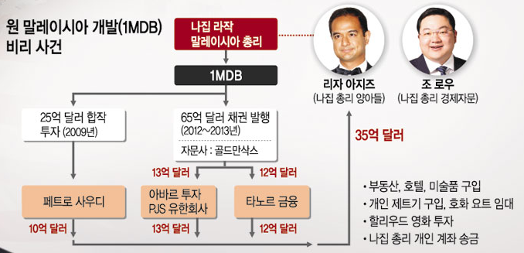
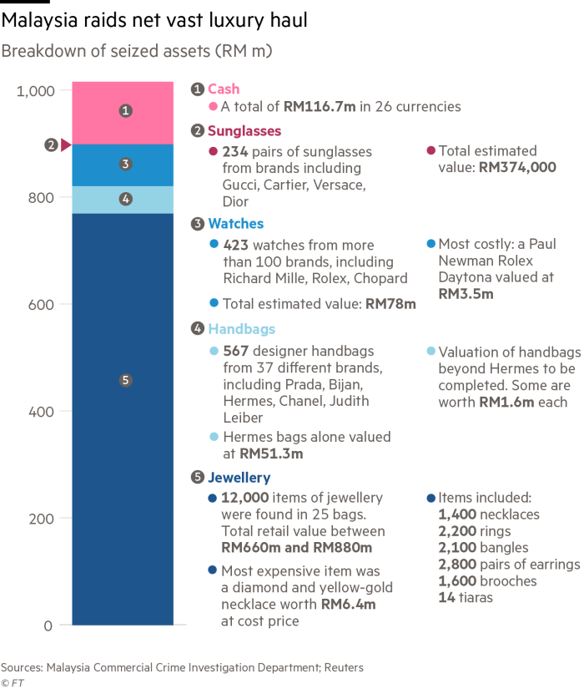
부외거래를 위한 합자회사 설립 및 자산 현금화
1MDB
나집 라작 말레이시아 총리가 경제개발 사업을 목적으로 국내외 자본 유치를 위해 2009년에 설립한 국영투자회사
유치한 자본을 총리와 측근들이 횡령. 이 과정에서 골드만삭스는 65억 달러의 채권발행을 통해 6억 달러의 수수료 취함
세 단계에 걸쳐 총 35억 달러 유용
1. 2009년 페트로 사우디와의 합작 투자로 위장, 10억 달러 스위스 계좌 송금
2012~2013년 채권발행을 통해 조달한 65억 중 25억 달러 유용
2. 25억 중 13억 달러는 아바르 투자 PSJ 유한회사라는 페이퍼 컴퍼니 활용
3. 25억 중 12억 달러는 타노르 금융이라는 페이퍼 컴퍼니 활용

Slide 7
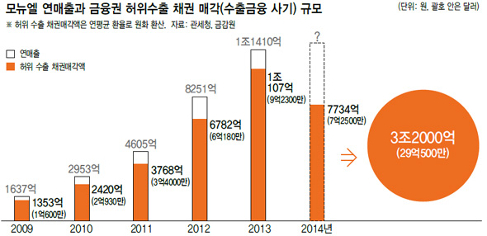
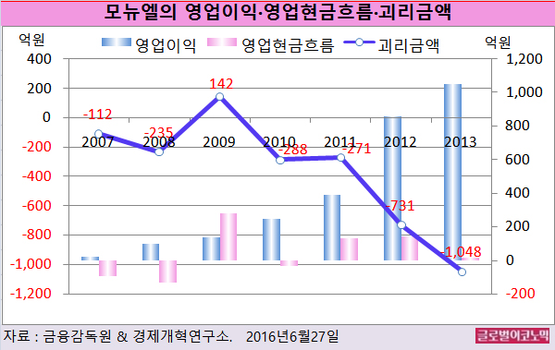
현금확보를 위해 선수금(PREPAYMENT)로 위장한 은행 대출
모뉴엘
해외 매출 채권을 시중 은행에 매각하여(팩토링) 현금 유동성을 확보하고 이 중 446억원을 횡령
무역보험공사와 수출입은행 보증한도 증액 로비 및 히든 챔피언으로 선정되면서 은행들의 의심을 불식
팩토링
매출채권을 은행에 넘기고 은행이 채권추심을 대신 수행해 매출채권 대금 일부를 할인 받는 수출금융상품
모뉴엘 팩토링 금액의 급격한 증가
팩토링은 결국 매출채권을 다 회수하지 못 하므로 회사에는 손해 -> 팩토링 증가는 곧 회사 유동성 문제를 드러냄
시중은행들은 무역보험공사의 보증을 근거로 막대한 대출을 실행 -> 현금흐름과 영업이익의 괴리 확대 파악 미흡

Slide 8
엔론, 시가평가제도의 영향
내부 성과평가 및 보상(1990)
▶ 실제 발생한 이익이 아닌 새로운 계약이 미래에 벌어들일 것으로 예측되는 이익을 현재 가치로 평가해 9%를 보상
▷보상에 직결되는 미래이익을 보상을 받는 주체가 스스로 평가
▷사업 계획과 계약 체결에 집중, 실무 경험이 없는 사업분야의 실제 경영은 임원의 평가와 보상에 영향을 미치지 않아 무관심
▷중도 실패한 프로젝트에 소요된 비용을 손실이 아닌 자산으로 유지하는 등 비용 통제의 동인 부재
SEC(미 증권거래위원회) 허용
시가평가회계
자산의 가격을 역사적 원가가 아닌 시가로 평가해 장부에 기록,
자산의 가치를 실현되지 않은 미래의 가치로 평가
재무보고(자산, 순이익 과대평가)
▶시가평가회계로 재무상태표(자산)와 손익계산서(순이익)보고
부풀린 가공이익 기반으로 내부 보너스를 지급해,
적정한 가치 평가 여부에 대한 관리 감독 동인 부재
* 2000년 말 엔론의 자산은 실제 가치 대비 30~40%과대 평가

Slide 9

회계 기준과 빠져나갈 구멍
MTM(Mark to Market, 시가평가)
당시 금융회사들이 유가증권 매매 거래 시 사용, 계약의 가치를 평가해 미실현 평가 손익을 손익계산서에 인식하는 방식
엔론의 천연가스 사업에 MTM을 적용하려면, 신뢰할 수 있는 미래 가격이 필요하지만 공식적으로 인정할 수 있는 시장가격이 없음에도 자체적으로 개발한 모형을 사용해 가격을 추정해 사용함
Loopholes
1990. 엔론 감사위원회는 천연가스 매매계약에 대한 MTM 사용 승인
1992. 미, SEC 엔론의 MTM 소극적 승인
Strict Accounting Policies
총액 /순액 매출
엔론은 에너지 매매 사업에 대한 수익과 비용의 현재 가치를 순액이 아닌 총액으로 기록
1998. 미, 재무회계기준위원회는 에너지 매매계약에 대해 총액과 순액 중 기업이 선택하도록 결정
2002. 에너지 매매계약의 경우 순액으로만 MTM적용하도록 회계기준 변경
출처: straightnews.co.kr
분식회계
기업이 재정상태나 경영실적을 좋게 보이게 할 목적으로(고의성), 부당한 방법으로 자산이나 이익을 부풀려 장부를 조작하는 것(위법성)
당시 회계기준으로 엔론이 부당한 방법으로 장부를 조작한 것은 아니라, 회계기준이 엔론의 목적성을 따라가지 못함

Slide 10
엔론사태와 금융위기의 유사성 / 보상 및 성과급 제도 변화
재무보고(자산, 순이익 과대평가)
내부 성과평가 및 보상
거래중인 파생상품의 가치를 자체적으로 개발한 모형을 사용해 가격을 추정하여 이익을 과대 평가
파산 직전 500명의 간부들에게 총 5,500만달러의 성과급 지급(인당 최대 500만달러)
엔론사태
금융위기 직전 글로벌IB들은 주택담보부증권 (MBS)나 부채담보부증권(CDO) 등의 거래를 통해 부동산 관련 파생상품의 가치를 부풀려 이익을 과대 평가
리먼브라더스의 경우 파산 직전 2명의 이사에게 약 2,000만달러 성과급 지급. 리먼의 CEO 리처드풀드는 파산 전 4년동안 총 4억8,000만달러의 보수를 받음
금융위기
보상 및 성과급 제도 변화 성과급의 이연지급을 통해 성과와 기업경영의 리스크를 연계하도 규정
미국의 제도 변화
금융안전위원회(Financial Stability Board, 약칭 FSB)는 세계적 금융위기 재발 방지를 위한 각종 규제정책을 펼치면서 「건전한 보상원칙(Principles for Sound Compensation Practices, ‘09.4월)」 및「보상원칙 이행기준 (Implementation Standards, ‘09.9월)을 제정하여 성과급의 이연지급을 통해 성과와 기업경영의 리스크를 연계하도 규정
한국의 제도 변화
금융감독원은 2010. 1. 6. FSB 보상원칙을 국내에서도 이행하기 위하여 각 금융업권별로 모범규준을 마련하게 되었고, 금융회사의 지배구조에 관한 법률 규정으로 법제화하여 금융투자업계 내에서 성과급 이연제도가 본격 도입

Slide 11
시가평가 회계 이슈 / 관련 사례
시가평가(Mark to Market)/ 공정가치(Fair Value) 회계 이슈
시가평가 회계의 유용성
시가평가 회계에서 발생할 수 있는 이슈
- 자산에 대해 적절한 가치를 반영하여 회계 정보 이용자들에게 의사결정에 필요한 유용한 정보를 제공
- 미실현 이익이 발생한 금융상품은 매각하고, 미실현보유손실이 발생한 금융상품을 보유하여 당기순이익을 높이는 이익거래(또는 체리피킹)를 방지
- 현재가치를 추정하기 위해 미래의 현금흐름 및 할인율 등 많은 가정이 필요 (과대평가 및 과소평가 가능성)
- 경기과열로 버블이 생길 경우나 경기침체로 과도하게 시장 가격이 하락할 경우 시가평가가 재무위험을 초래할 가능성이 있음 (앤론 및 금융위기 케이스)
시가평가 회계 스캔들 사례 미국의 ‘밀러 에너지’사태
미국 원유기업인 밀러 에너지는 2009년 알래스카의 원유ㆍ가스자산을 구입하며 450만 달러 가치로 추정했다. 그러다 1년 뒤 이를 10배가 넘는 4억8000만달러 가치로 재무제표에 기입했다. 근거는 '현금흐름할인'(DCF)를 통한 공정가치 평가였다. 당시 글로벌 회계법인인 KPMG가 감사를 했고 문제없다고 판단했다.
그러나 미국 증권거래위원회(SEC)가 나중에 이를 분식회계라고 판단했다. 이 사태로 KPMG는 밀러 에너지로부터 받은 감사비용 470만달러를 반납했다. 이자(55만8000 달러)ㆍ벌금(100만 달러)에 회계법인 담당자 벌금까지 추가됐다. 2년간 상장기업에 대한 감사작업도 금지됐다.

Slide 12


SOX (Sarbanes-Oxley Act of 2002)
2004 회계제도 선진화 법안
이후 변동
컨설팅 업무를 배제하고, Tax Service만 가능하게 하였다.
대표이사 및 신고업무담당 이사의 유가증권 신고서 및 정기보고서 인증의무
최고 경영자 등의 역할
및 책임 강화
자본시장법 제 444조,
5년이하 징역 또는 2억원 이하 벌금
주요 주주 등에 대한 금전 대여 금지
PCAOB – 감사를 제대로 하는지 검사하는 정부기구 설립
공시서류 허위 기재시, 상법상의 업무집행지시자에 대해, 손해배상의 민사책임 부과
현재 자본시장법 162조
(거짓의 기재 등에 의 한 배상책임)
CEO와 CFO에게도 형사소추의 책임을 지운다.
감사위원회 전문성 강화
감사위원회 내의 1인 이상 회계
또는 재무전문가
현재 자본시장법 384조에서 규정
외부감사의 독립성 및 책임 강화
감사인의 비감사용역 제한
2016년 비감사용역제한 확대
내부통제 시스템 설립
회계법인의 주기적 교체의무
매 6개 사업년도 초과 불가
2009년 교체의무 조항 폐지
감사 위원회에 모니터링할 책임 (재무전문가 1인 필수)
기업의 내부회계 관리제도 운영책임
내부회계 관리제도의 항구화
감사인의 내부회계관리제도 실태 검토 및 결과보고 의무
변화없음
내부고발자 보호조항
부정행위 신고자의 신분비밀 유지 및 불이익한 대우 금지
2009년 2월 임직원 연대 손해배상책임
및 증선위의 포상금 지급 규정 추가
내부고발자 보호제도 개선
3년이하 징역 혹은 3천만원 이하 벌금
2013년 12월 5년 이하의 징역 혹은 5천만원 이하의 벌금
회계ㆍ세무와 감사 연구 제59권 제3호(통권 제72호, 2017년 9월)

Slide 13
Q&A

